Slide 1
Projeto RI-Carros
Rodolfo José
Marcus Vinicius
Renato Souza

Slide 2
Crawler
Implementada busca em largura
Objetivo de baixar 1000 páginas de cada site
Crawler funciona respeitando robots.txt, evitando sobrecarga no site e identificando tipo do conteúdo

Slide 3
Resultados -Harvest Ratio
AnunciarCarros - 0,23915
ICarros - 0,001
JBSVeiculos - 0,002
MeuCarango - 0,098
Olx - 0,434

Slide 4
Resultados -Harvest Ratio
PastoreCar - 0,1764
RedeBrasil - 0,00
Vitaly - 0,447
VivaLocal - 0,426

Slide 5
Crawler - Conclusões
Dificuldades
Alguns sites não possuem robots.txt.
Não foi possível baixar 1000 páginas de todos os sites, alguns resultaram em erros que não conseguimos tratar.
Implementação da heurística resultou em erro, não tendo sido tratado em tempo hábil.

Slide 6
Crawler - Conclusões
Harvest Ratio
Para busca em largura, foi variável
Sites com anúncios de usuários tiveram maior Harvest Ratio
A implementação de heurística para obter links relevantes pode melhorar os resultados

Slide 7
Classificador
-Extração do conteúdo textual de páginas html, sem filtragens adicionais
-Extração de features no modelo bag of words
-Uso das métricas if-idf para ajustar os dados para os classificadores
-desconsiderar palavras com erro de codificação no vocabulário

Slide 8
Classificador
- 200 amostras
- 10 amostras por site
-Treinamento : 140 amostras
-Teste : 60 amostras
-Sem validação cruzada

Slide 9
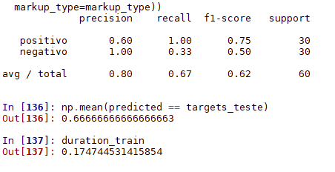
Naive Bayes

Slide 10
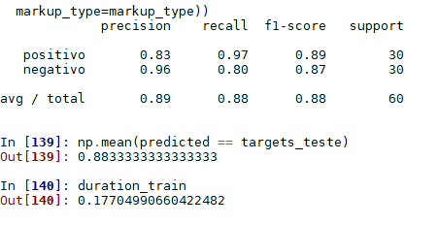
SVM

Slide 11
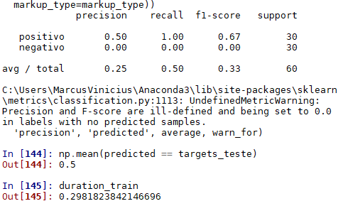
MLP

Slide 12
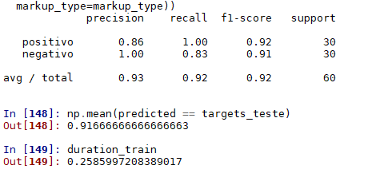
Decision Tree : indice de gini

Slide 13
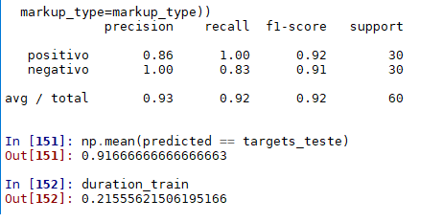
Decision Tree : entropy

Slide 14
Conclusão
-Encoding de caracteres usados por alguns sites imcompatibilizou leitura de palavras acentuadas
-Decision Tree apresentou melhores resultados, talvez por causa da sua otimização de separação de taxas por métricas como a entropia/ganho de informação
-MLP teve pior resultado, talvez por conta do formato dos dados, e da falta de feature selection

Slide 15
Repositório de Páginas e Código
GitHub: https://github.com/rjsr1/Projeto_RI_01
GoogleDrive : https://drive.google.com/drive/u/1/folders/0B7NUq3EcTbNFZlF4Ymd1YUxJR1E

Slide 16
Extração
Nívlel de dificuldade: Os sites escolhidos naturalmente tem padronizações diferentes onde foi preciso dentro da tag ver detalhes, pois em uma aparecia preço e no outra não.

Slide 18
Melhorias na Extração
É impoortante ressaltar que no decorrer deste e conversando com o grupo vi a necessidade de criar classes pq assim se for comparar um mesmo carro de um site para outro estando extruturado dessa fora apareceria a mesma informaççao..

Slide 19
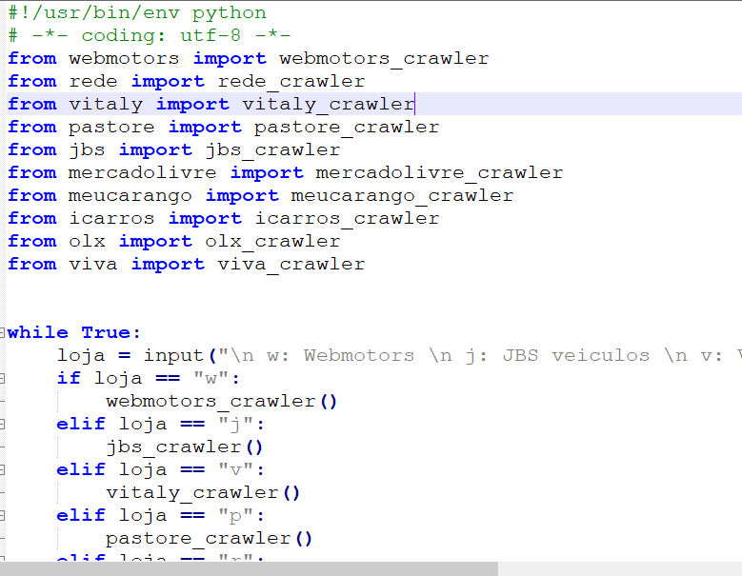
Biblioteca:

Slide 20
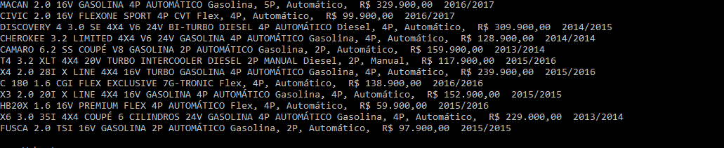
Valores de captura: JBS

Slide 21
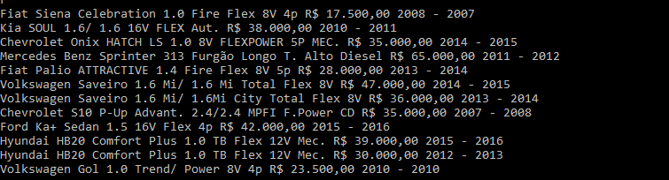
Valores de captura: Rede Brasil Motors

Slide 22
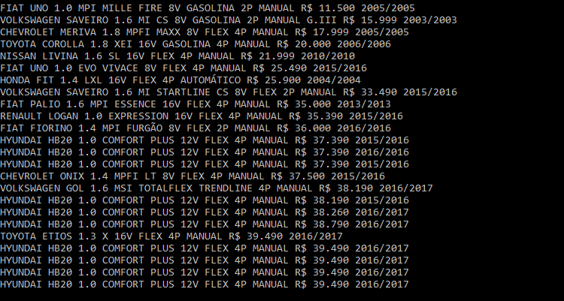
Valores de coleta: Webmotors

